Slide 1
计划生育与健康教育 相关政策解读
孙乐成
海南省健康宣传教育中心

Slide 2
国家卫生健康委“三定”方案
新闻
国家卫生健康委“三定”方案出炉
国家卫生健康委员会“三定”方案公布 计生机构撤销透露什么信号？

Slide 3
文件
国家卫计委《“十三五”全国健康促进与教育工作规划》
海南省卫计委等九厅局《关于加强健康促进与教育的实施意见》
海南省编办、海南省卫计委《关于进一步加强市县公共卫生计生服务体制建设的指导意见》的通知
海南省卫计委《“十三五”海南省健康促进与教育工作规划》

Slide 4
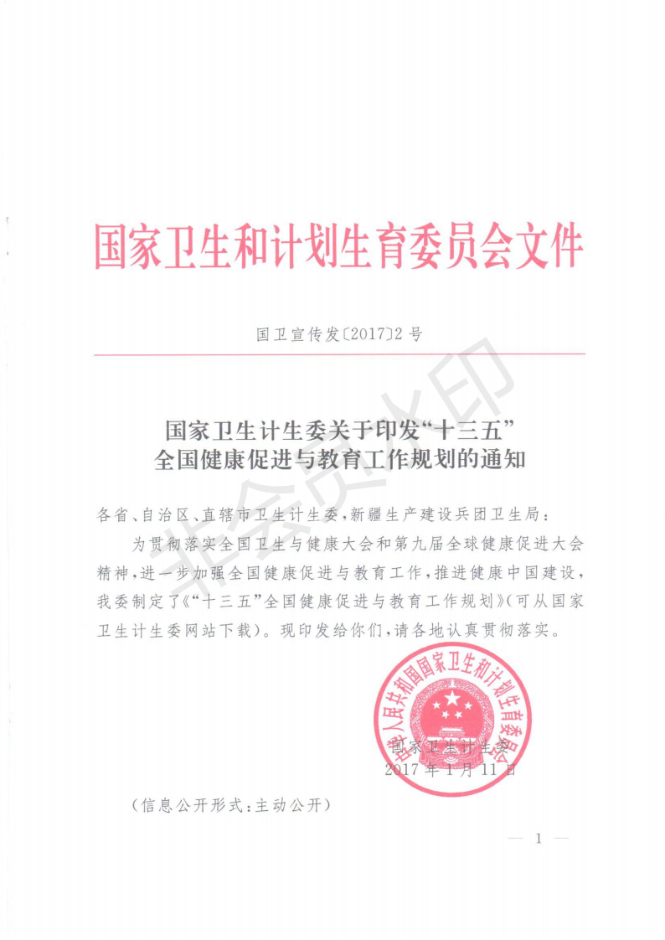
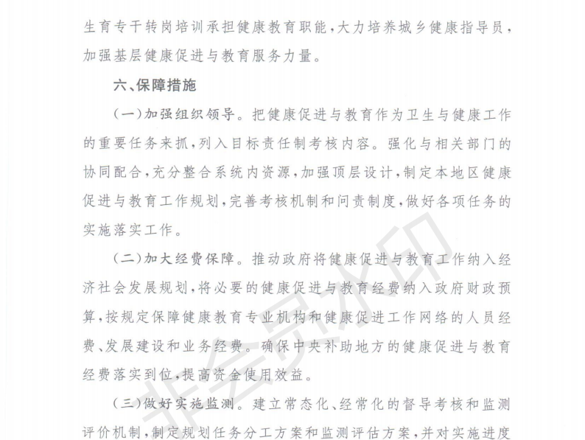
国家卫计委《“十三五”全国健康促进与教育工作规划》

Slide 5
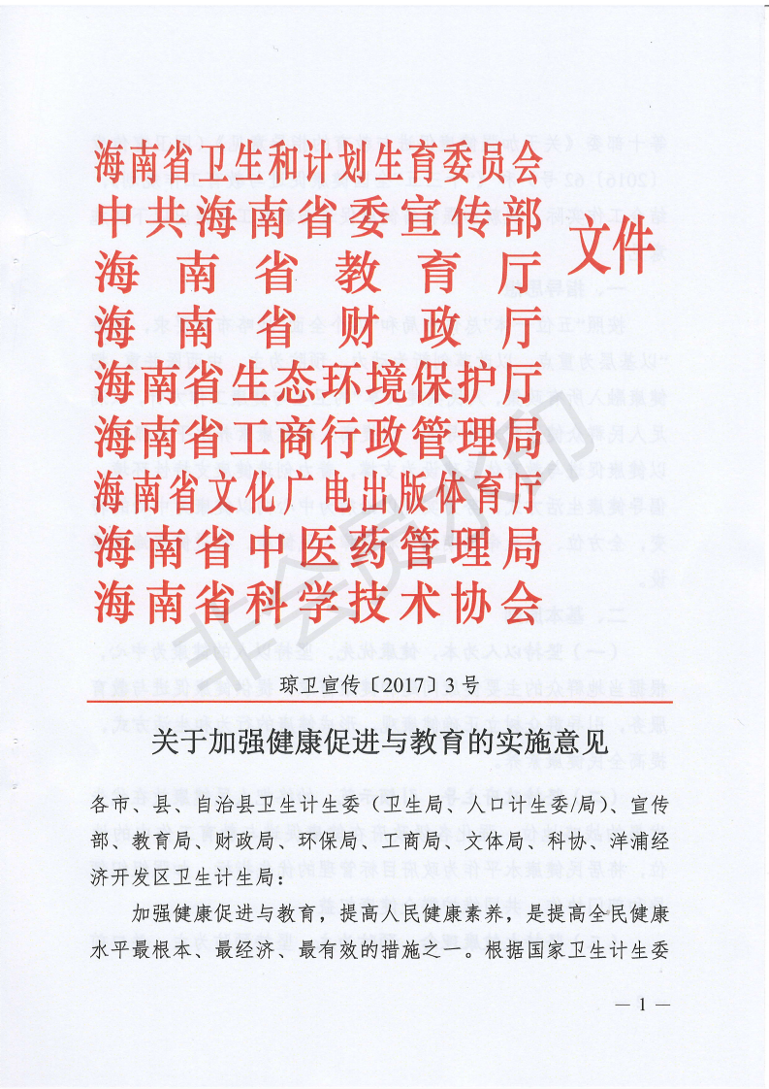
海南省卫计委等九厅局《关于加强健康促进与教育的实施意见》

Slide 6
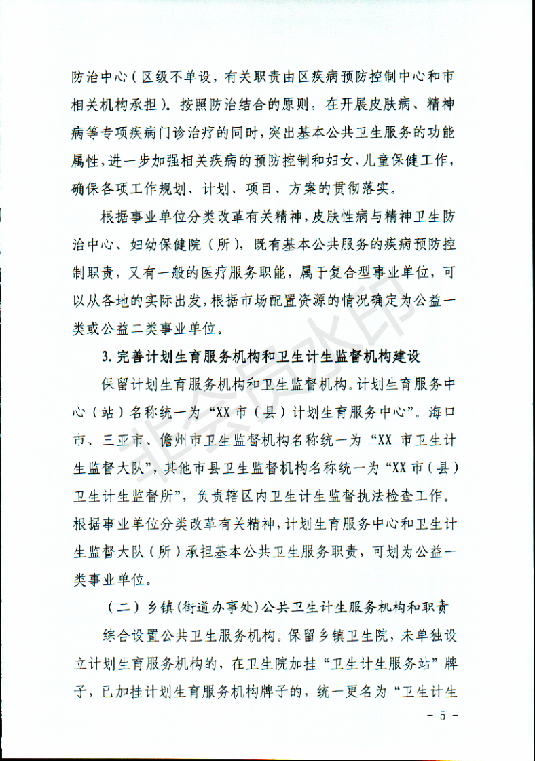
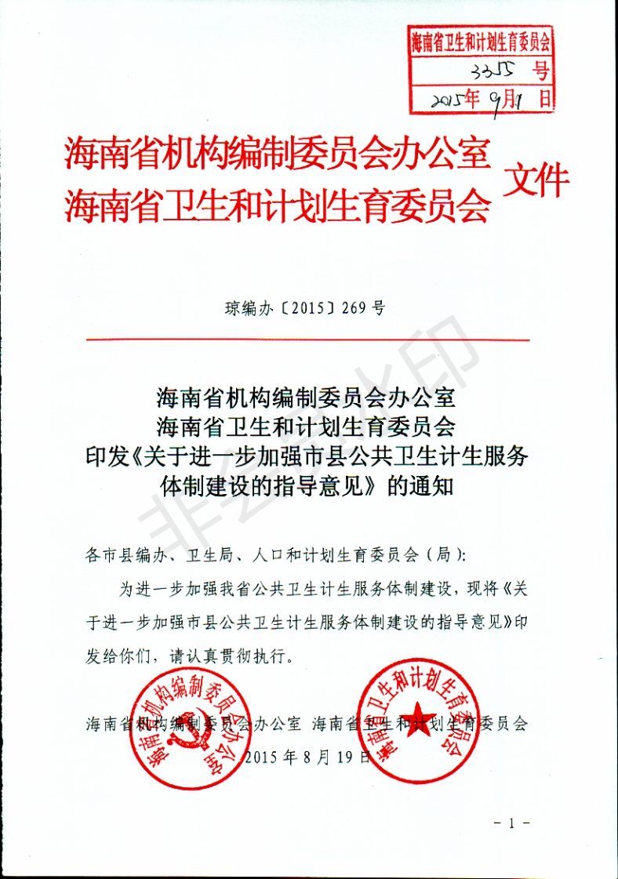
海南省编办、海南省卫计委《关于进一步加强市县公共卫生计生服务体制建设的指导意见》的通知

Slide 7
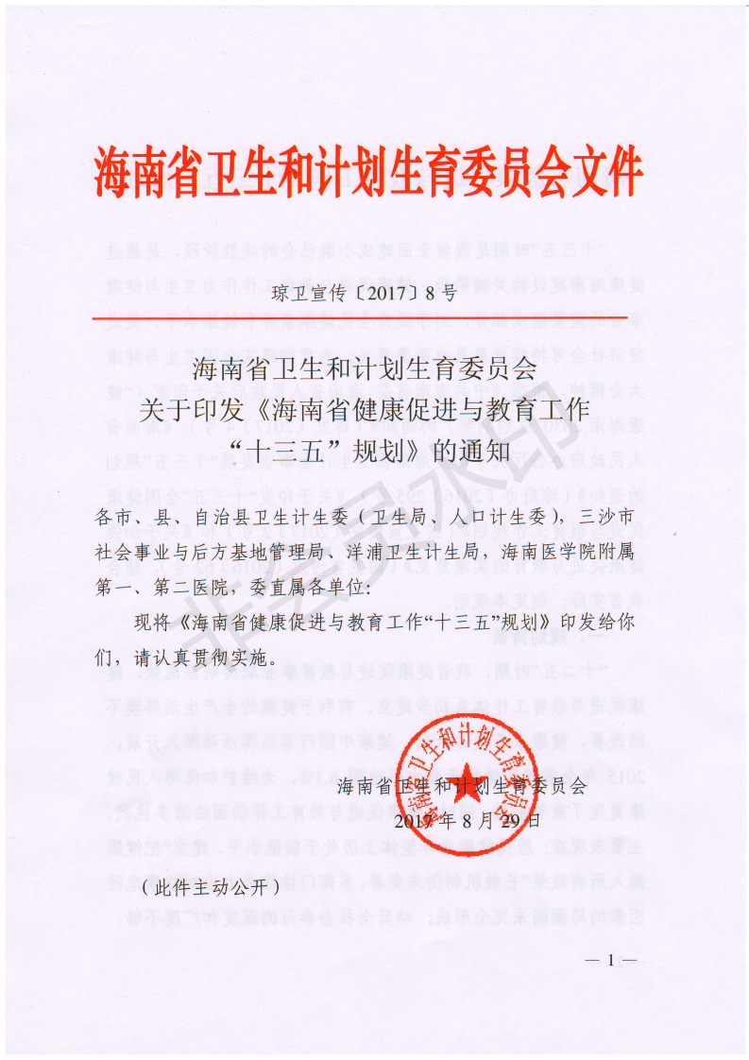
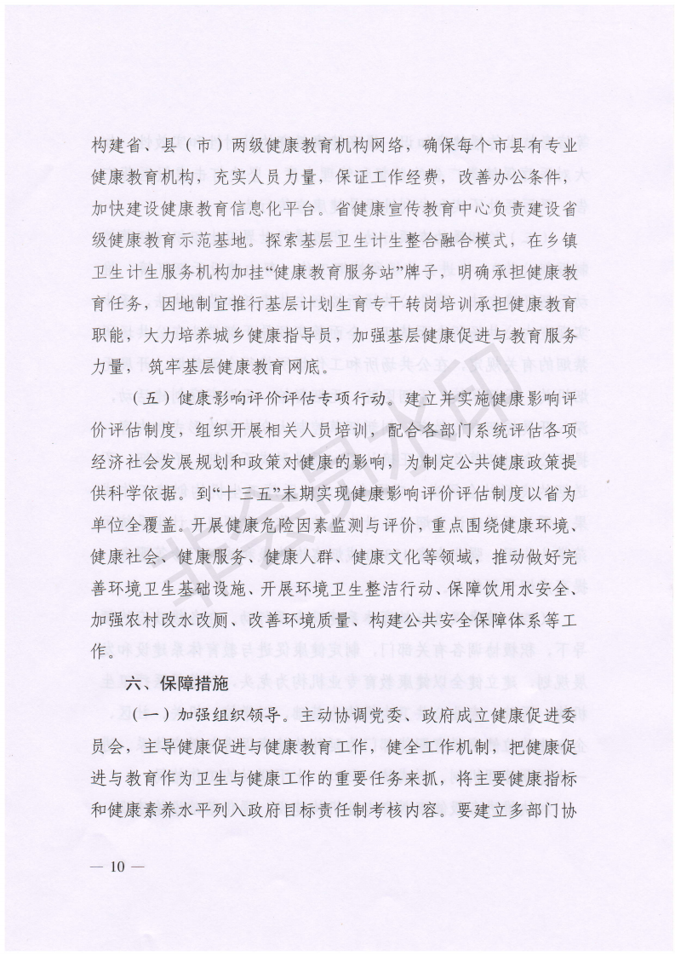
海南省卫计委《“十三五”海南省健康促进与教育工作规划》

Slide 8
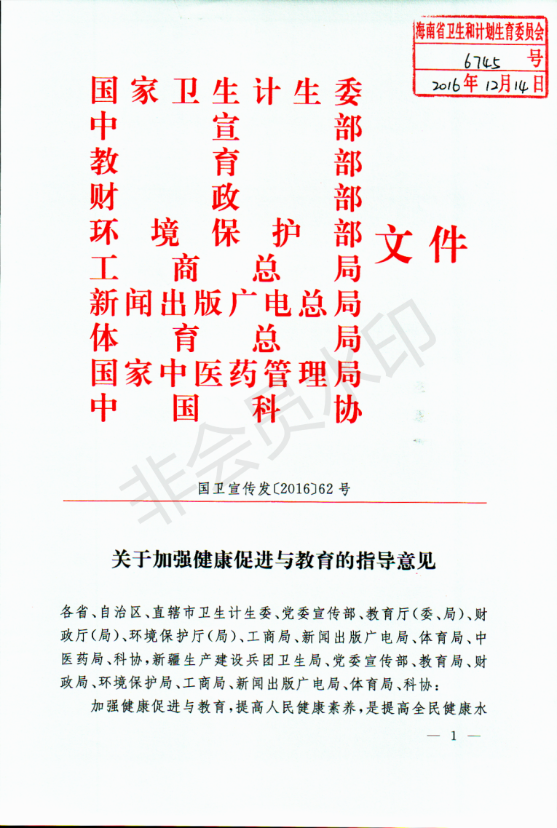
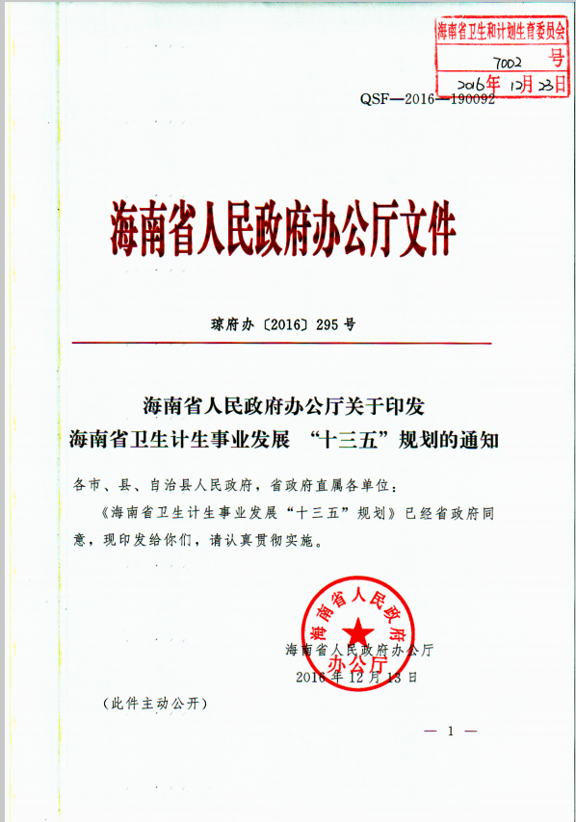
海南省人民政府办公厅《海南省卫生计生事业发展“十三五”规划的通知》
国家卫计委等十部委《关于加强健康促进与教育的指导意见》

Slide 9
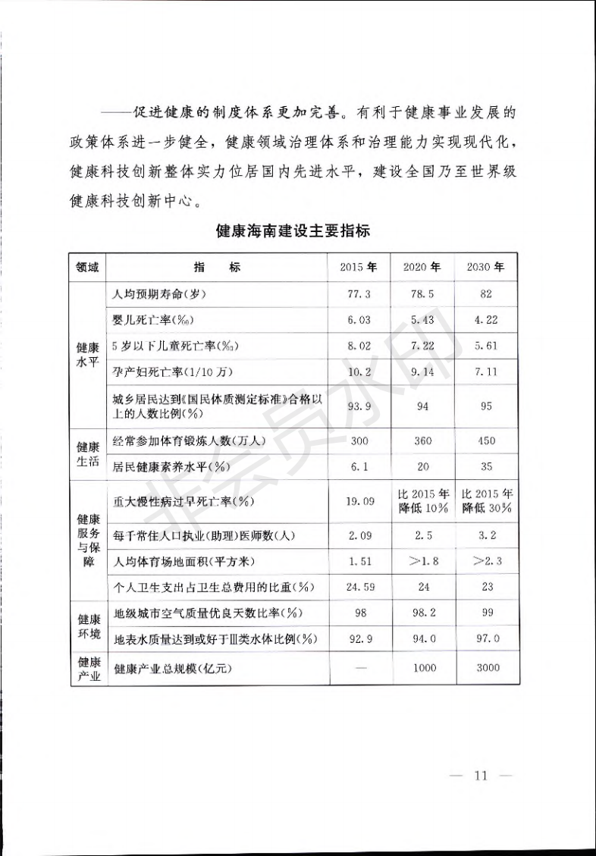
海南省政府《健康海南2030规划纲要》

Slide 10
把握政策方向
学习政策，多看文件
学懂政策，不能曲解
指导下一步工作

